Slide 1


Ценностно-ориентированное проектирование в сервисной робототехнике (кейс «Зловещая долина»)
Исследовательский семинар «Этические проблемы искусственного интеллекта» на базе РАИИ и кафедры Этики Философского факультета МГУ (23.04.2021).
Авторы доклада:
Е.В. Середкина, к.филос.н., доц. каф. ФиП ПНИПУ, руков. направления HRI в «Промобот»
И.И. Безукладников, директор ИЦ ИТ и робототехники ПНИПУ, к.т.н., доц. каф. АТ ПНИПУ

Slide 2
Истоки этики робототехники
Итальянский профессор морального богословия и техноэтики Папского университета Святого Креста в Риме Хосе М. Галван рассматривал этику робототехники как ветвь технической этики…
Термин «робоэтика» был введен итальянским профессором из Школы робототехники Института электроники, информационной техники и телекоммуникаций Джанмарко Веруджио в 2002 г.
Veruggio, G. The birth of roboethics / Proceedings of the IEEE International Conference on Robotics and Automation: Workshop on Robot Ethics, Barcelona, Spain, 18 April 2005.
Tzafestas, S. G. (2018). Roboethics: Fundamental concepts and future prospects // Information. 2018. N 9(6): 148.

Slide 3
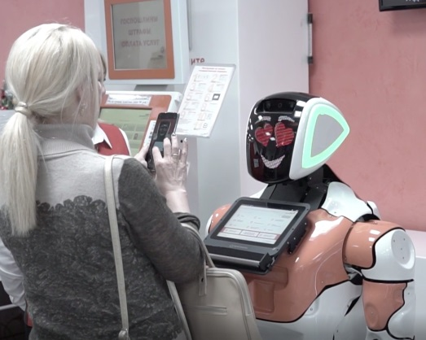
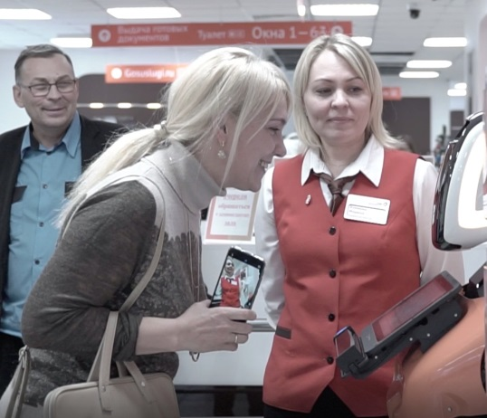
Определение «робоэтики»
Сам Веруджио, как основатель «робоэтики», определяет ее следующим образом: «Робоэтика является прикладной этикой, ориентированной на разработку научных, культурных и технических решений, которые могут быть общими для различных социальных групп и людей разных убеждений. Эти решения должны быть направлены на стимулирование развития робототехники для улучшения жизни как отдельных индивидов, так и человеческого общества в целом, а также на предотвращение ее неэтичного и неправомерного использования против человека и человечества» [Перевод цитаты из: Введенская Е.В. Актуальные проблемы робоэтики // Науковедческие ис-
следования. М.: ИНИОН РАН, 2019. С. 90].

Slide 4
Три значения этики в области робототехники
Разработаны на основе классификации американского философа Keith Abney:
Робоэтика как этика профессионального сообщества в широком социально-культурном контексте.
Этика робототехники как моральный код.
Этика роботов как полноценных моральных агентов.
Подробнее см.: Е.В. Середкина. Этические аспекты социальной робортотезхники // Человек, 2020. №4. С. 110–128.

Slide 5
Актуальная схема 1
Техническая этика
Этика в области социальной робототехники
Этика роботов
Робоэтика
Этика робототехники как программного кода
VSD
TA/RRI
Новые технические барьеры: создание искусственной личности

Slide 6
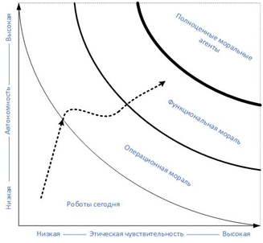
Схема C. Аллена и В. Уоллаха
(!!) Концептуальная схему развития автономных моральных агентов, разработанную C. Алленом и В. Уоллахом. В ней они выделяют два уровня – автономность и этическую чувствительность.
(!!) Операционная мораль (operational morality) vs функциональная мораль (functional morality),
Allen C., Wallah W. Moral Machines: Teaching Robots Right from Wrong. Oxford: Univ. Press, 2009. – P. 26.
Е.В. Середкина. Этические аспекты социальной робототехники // Человек, 2020. №4. С. 110–128.

Slide 7
Проблемы программирования морально компетентных роботов
В последнее десятилетие наметился переход к так называемым гибридным подходам в программировании морально компетентных роботов с использованием последних разработок в области технологий ИИ и когнитивных наук. В любом случае, можно говорить о серьезном «эмпирическом повороте» в этике робототехники, который может иметь большое значение для дальнейших исследований в области искусственного интеллекта, а также философии когнитивного моделирования.
Guarini M. Particularism, Analogy and Moral Cognition // Minds and Machines.
Vol. 20. N 3. P. 385-422.
Malle B.F. Integrating robot ethics and machine morality: the study and design
of moral competence in robots // Ethics and Information Technology. 2016. Vol. 18.
P. 243-256.

Slide 8
Триада: TA/RRI/VSD
TA
Constructive TA
Realtime TA
Parliamentary TA
VSD
RRI
Value-driven design
Values in design
Citizen Science/ DIY
Participatory TA
Values at play
Care centered VSD
Computer ethics
Social shaping technology

Slide 9


«Ценностно-чувствительный дизайн» (Value-Sensitive Design, VSD)
Batya Friedman,
проф. Вашингтонского университета (США), основатель концепции VSD

Slide 10
«Ценностно-чувствительный дизайн» (Value-Sensitive Design, VSD)
Co-directed by Batya Friedman and David Hendry of the Information School, the Value Sensitive Design Lab is a group of VSD researchers and designers at the University of Washington.
https://vsdesign.org/thelab/
The VSD Lab has created a number of toolkits and other creative works
17 methods:
https://vsdesign.org/vsd/

Slide 11


Вызов техники: Принуждение к адаптации
Проф. Армин Грунвальд
Директор ITAS, г. Карлсруэ

Slide 12
Новая парадигма проектирования технических устройств
Технологии должны быть заточены под человека, а не люди должны соответствовать несовершенной технике (!)
Проблема адаптации стала ключевой для Этической комиссии в Германии в 2017 году, которая разрабатывала этическое руководство по программированию и использованию беспилотных автомобилей. Там прямо сказано, что «технические системы должны адаптироваться к сложному поведению человека, нельзя требовать от человека повышенных усилий по адаптации».

Slide 13
Грант РФФИ-2021/2022
№ 20-411-590002 р_а_Пермский край «Теоретические основы прикладного антропоморфизма в робототехнике для успешной интеграции роботов в общество (на примере сервисных роботов Промобот в Пермском крае)».
Участники гранта:
Середкина Елена Владимировна (Р)
Безукладников Игорь Игоревич
Бурова Ольга Аркадьевна
Долгих Михаил Сергеевич

Slide 14
Прикладной антропоморфизм в HRI
Антропоморфизм - это наделение нечеловеческих объектов человеческими свойствами и характеристиками.
Традиционно антропоморфизм рассматривается как когнитивная ошибка или незрелость, характерная для маленьких детей или «первобытных людей». Переоценка А. в современной науке.
В рамках настоящего исследования предлагается альтернативный подход, трактующий антропоморфизм как эволюционный механизм адаптации к «чуждому» внешнему миру.
В этом смысле можно говорить о «прикладном антропоморфизме» как эффективном инструменте для облегчения взаимодействия между человеком и роботом.
HRI= Human-Robot Interaction.

Slide 15
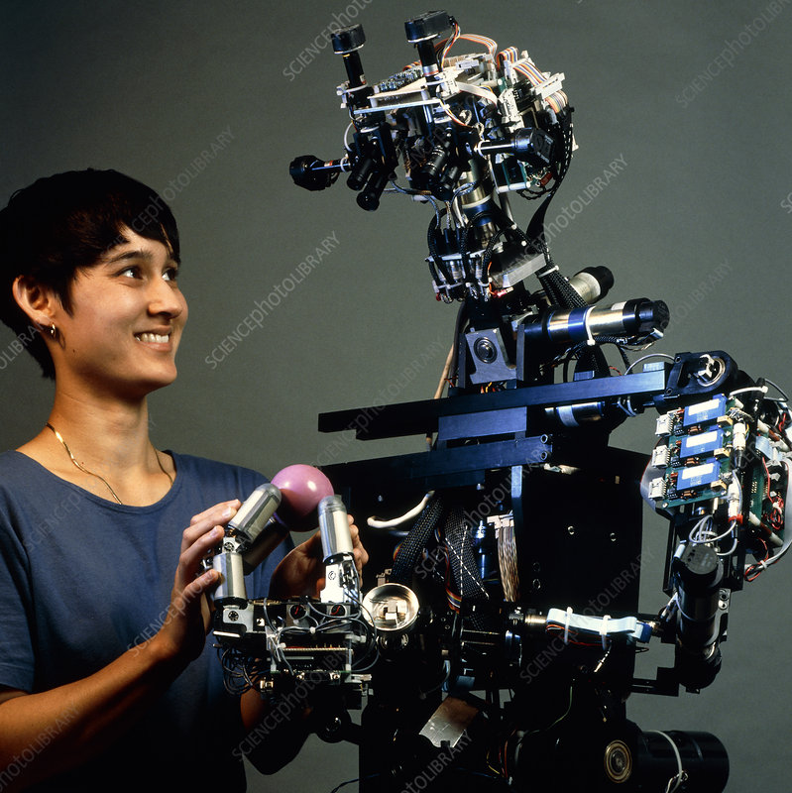
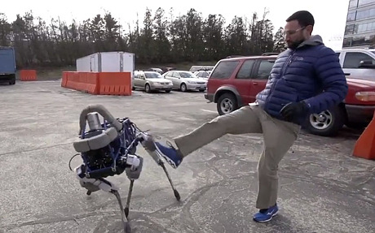
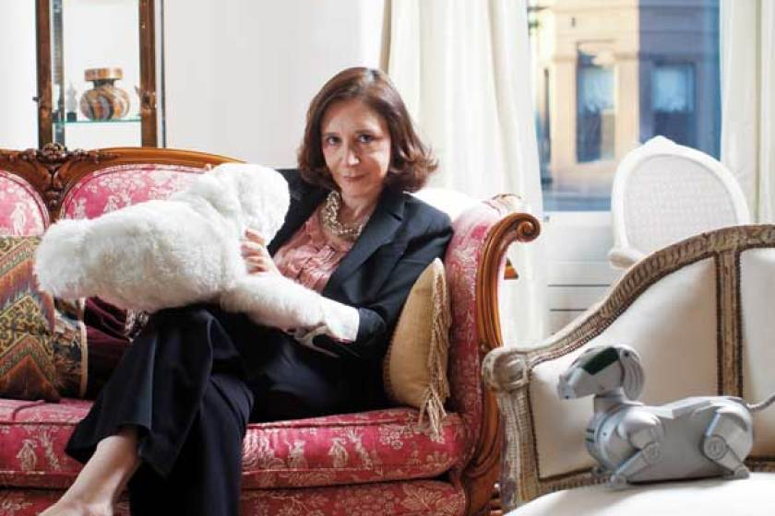

Антропоморфизм в робототехнике

Slide 16
Условия активации антропоморфных проекций у пользователя
В центре внимания находятся два ключевых фактора:
1) человекоподобный (антропоморфизирующий) внешний вид;
2) автономное движение/поведение.
Теоретические исследования показывают, что усиление даже одного из этих факторов позволяет роботу достичь «социального порога»: люди начинают воспринимать его в качестве социального агента.
Мы сформулировали ДВА принципа: 1) принцип асимметрии; 2) принцип согласованности.

Slide 17
Принцип асимметрии
Поведенческий реализм важнее высоко антропоморфной внешности (!)
В > П → «Зловещая долина»
В < П → относительная гармония
Снизить антропоморфизм
Усилить поведенческий реализм

Slide 18
Принцип согласованности
Речь идет о синхронизации внешности и поведения робота. Они должны быть согласованы!

Slide 19
Решение проблемы «Зловещей долины»!
Теоретические принципы прикладного антропоморфизма могут помочь решить проблему «Зловещей долины» в робототехнике!

Slide 20
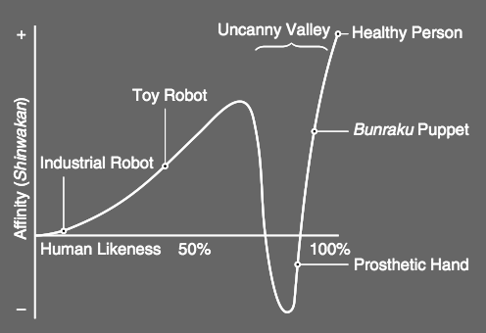
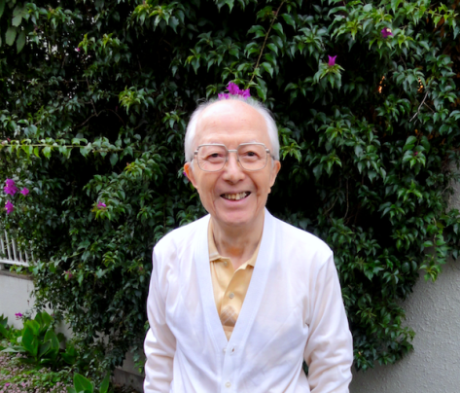
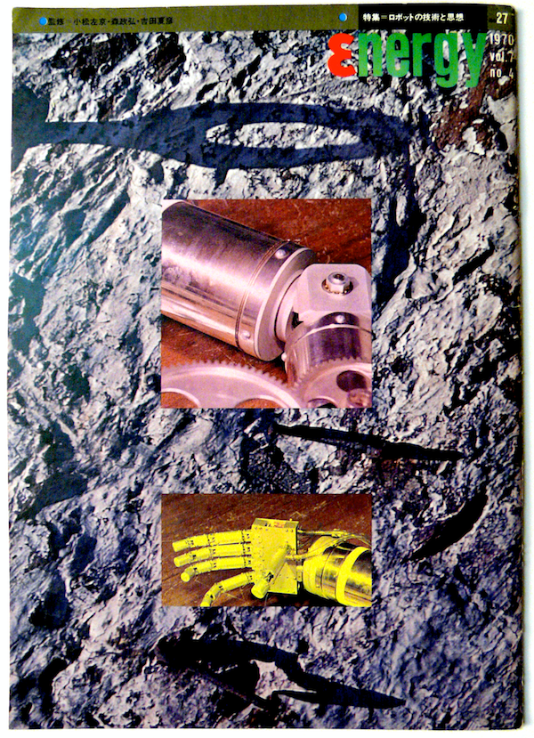
Феномен «Зловещей долины»
Масахиро Мори, профессор Токийского технологического института, в 1970 г. опубликовал свое эссе «Зловещая долина» (на япон. bukimi no tani) в журнале Energy, издаваемого Esso, японской дочерней компанией Standard Oil Co.
Английское название Uncanny valley впервые появилось в 1978 г. в книге «Роботы: факты, вымысел и предсказание», написанной британским искусствоведом Джасией Райхардт.
Спецвыпуск журнала Energy под названием «Роботы и мышление» (1970)

Slide 21
Точка синхронизации поведения и внешнего вида
+
отношение
-
низкий
высокий
Уровень поведенческой
антропоморфизации
низкий
высокий
Уровень визуальной
антропоморфизации

Slide 22
Актуальная схема 2
Онтологические и этические основы HRI:
кейс высокоантропоморфных роботов (ВАР)
ВАР как «мошеннические технологии»
ВАР как инструмент самопознания и дополненной реальности
«Демократия объектов»

Slide 23
Сценарий 1. Запрет на ВАР
A threat to distinctiveness hypothesis (F. Ferrari, M.P. Paladino, J.Jetten, 2016): высокоантропоморфные роботы как угроза самобытности/ отличимости человека.
Критика Ш. Таркл с позиций этики: социальные роботы представляют собой форму «мошеннической» технологии. Антропоморфизирующие роботы нажимают на наши «дарвиновские пуговицы»; они активируют реакции, обычно связанные с сильными аффективными отношениями и создают «иллюзию отношений».
Их вердикт: запретить (!) ВАР «не должны быть допущены в сферу человеческих отношений».
Turkle, S. (2007). Authenticity in the age of digital companions. Interact. Stud. 8, 501–517.
Turkle, S. (2011). Alone Together. New York: Basic Books
Ferrari, F., Paladino, M.P. & Jetten, J. Blurring Human–Machine Distinctions: Anthropomorphic Appearance in Social Robots as a Threat to Human Distinctiveness.

Slide 24
Сценарий 2. Дополненная антропология
Неясный онтологический статус высокоантропоморфных роботов…
Атропоморфизирующие роботы делают возможной новую науку о людях (Parisi, 2014; Damiano and Dumouchel, 2018), в которой они (роботы) функционируют как «объекты» и как «инструменты» исследования «что такое человек?» (Kahn et al., 2007).
“Android science” (Ishiguro, 2006; MacDorman and Ishiguro, 2006; MacDorman et al., 2009)
Проект «синтетической антропологии» и «синтетической этики» (Luisa Damiano и Paul Dumouchel, 2017)

Slide 25
Сценарий 3. «Демократия объектов»
Критика эксклюзивных философских подходов, в рамках которых человек определяется как «точка опоры», согласно антропоцентрической, аристотелевской традиции.
Леви Брайант «Демократия объектов», цель которой – установить онтологическое равноправие нечеловеческих сущих и людей.
Некоторые исследователи (например Янина Ло, философ техники из Германии) рассматривает роботов как независимых моральных агентов, то есть «субъектов морального действия», и как моральных реципиентов, то есть объектов, с которыми «нужно обходиться морально приемлемым способом».
Де-антропоцентризм (!) новой этики роботов.

Slide 26
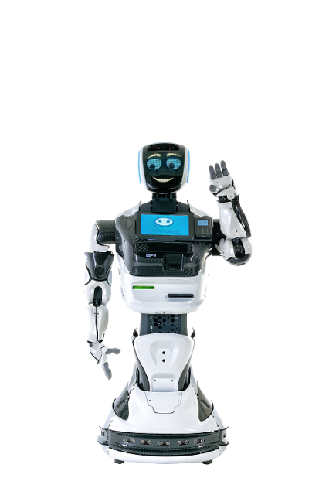
Спасибо за внимание!

